Slide 1
Тема: Измерение высоты 3-этажного здания школы различными способами

Slide 2
Участники проекта:
Абдуллина Ирина
Ахметова Дина
Гимадисламов Мурат
Ибрагимова Регина
Стафеев Никита
Руководитель:
Кусяканова Разина Тухватовна

Slide 3
Объектом исследования нашей работы является здание школы Предметом исследования – высота школы и ее измерение. Цель: 1)Рассмотреть применение геометрии на практике. 2)Определить высоту здания школы. Задачи: 1.Рассмотреть различные способы измерения высоты предметов. 2.Применить эти способы для измерения высоты здания школы. 3.Найти наиболее простой способ измерения высоты(с ошибкой не более 10%); 4.Составить точность разных методов. Актуальность: Эксперименты соответствуют более глубокому изучения подобия треугольников, применения подобия на практике, применения определения синуса, косинуса и тангенса, темы по геометрии 8 класса. Гипотеза: Существует множество различных способов измерения высоты здания при помощи весьма незамысловатых приборов и даже без всяких приспособлений.

Slide 4
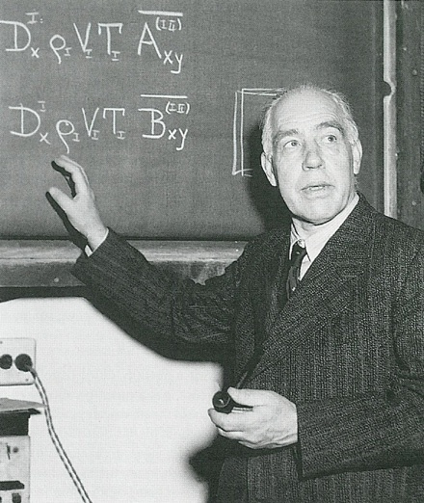
Однажды в интернете я прочитала интересный случай о том, как один студент сдавал экзамен по физике. Преподаватель задал вопрос:
«Объясните, каким образом можно измерить высоту здания с помощью барометра». Подумав, студент представил 25 способов решений этой задачи. Студентом этим был Нильсон Бор, впоследствии – великий датский физик, лауреат Нобелевской премии 1922 г. Тогда и пришла идея самим попытаться найти как можно больше способов измерения высоты предмета, например школьного здания. И мы нашли их – свои 10 способов решения!

Slide 5
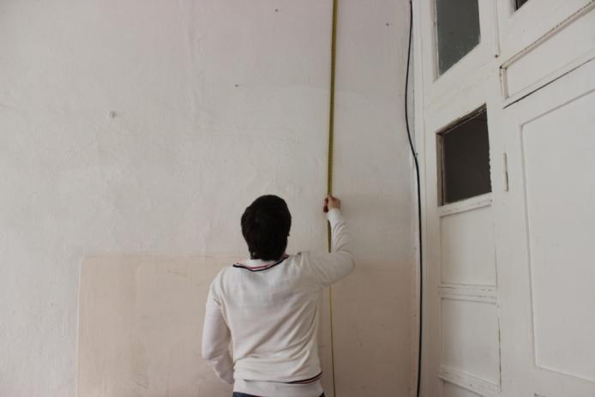
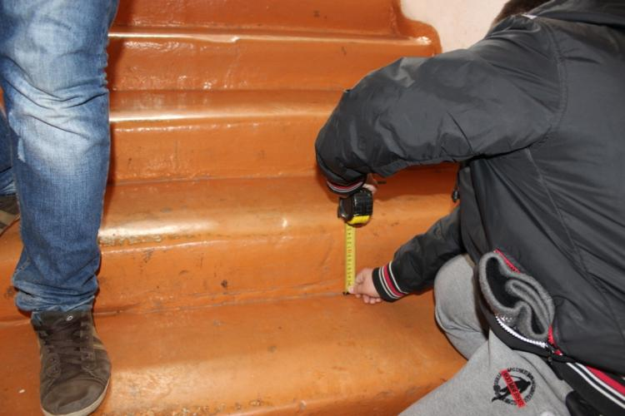
Способ 1. При помощи рулетки Сосчитаем количество ступенек лестницы с 1-го по 3-ий этаж и измерим с помощью рулетки высоту 3-го этажа. Очевидно, что высота школы равна: 45 ступенек по 0,16 м высота 3 этажа от пола до потолка- 3,13м 45*0,16+3,13=10,33(м) (Погрешность 1%)

Slide 6
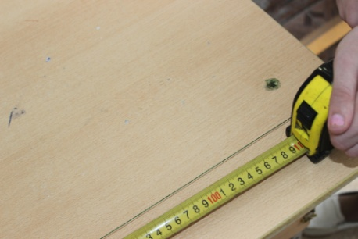
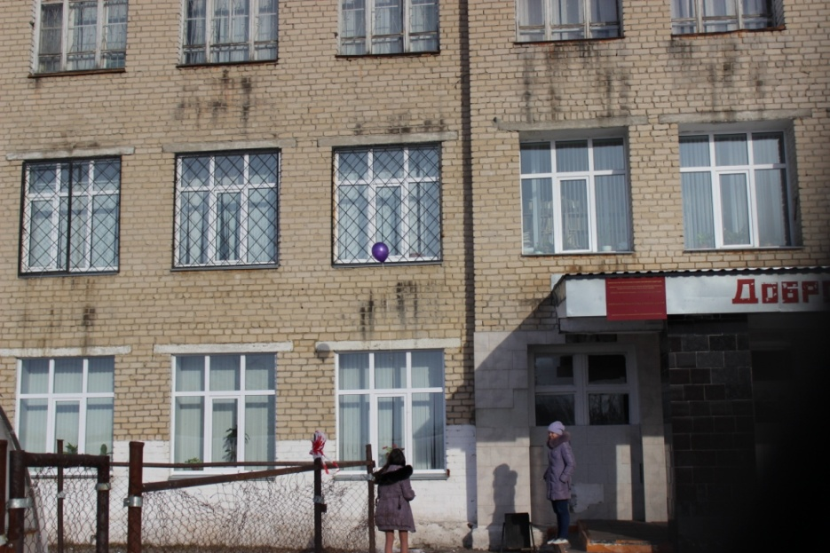
Способ 2. При помощи гелевого шарика
К шару, наполненному гелием, привязали тонкую леску и дали ему возможность подняться до измеряемой высоты. Потом леску смотали и измерили его длину. Это и есть высота школы, равная 11,9м
Погрешность 5%

Slide 7
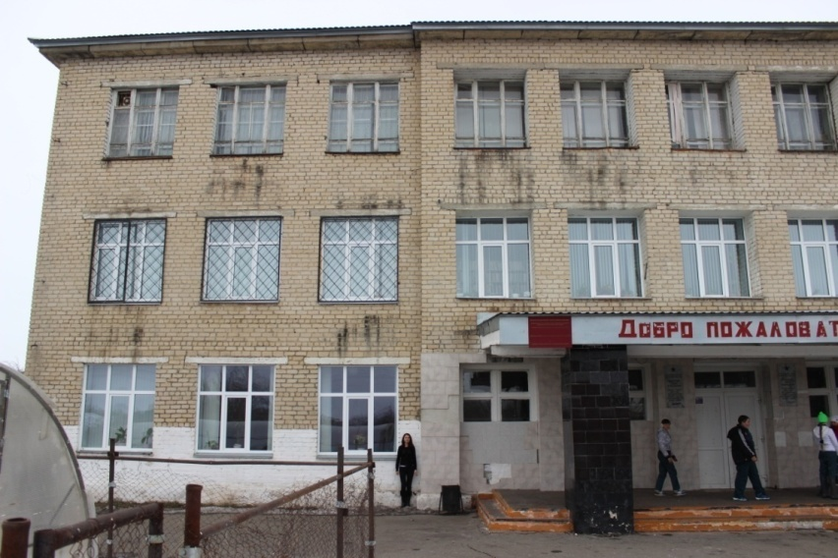
Способ 3. При помощи фотографии
Сделали несколько снимков, где Дина встала вплотную к зданию, измерили на фотографии высоту здания, и высоту мерки(Дины). Нашли отношение здания в мерках. И это отношение умножаем на рост «мерки»
Рост Дины -1,57м
Высота мерки Дины на фото-0,015м
Высота здания на фотогр.-0.11
И используя пропорцию нашли высоту здания=11,51м
Погрешность2%

Slide 8
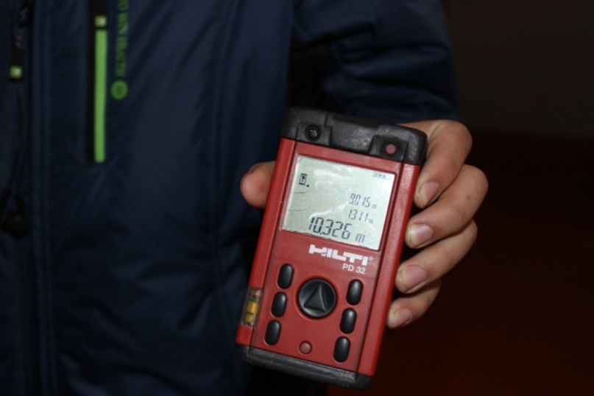
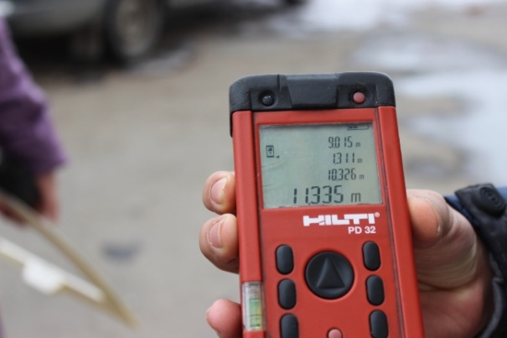
Способ 4. При помощи лазерной рулетки
Высота внутри здания-10,326м
Высота здания снаружи до крыши=11,335м

Slide 9
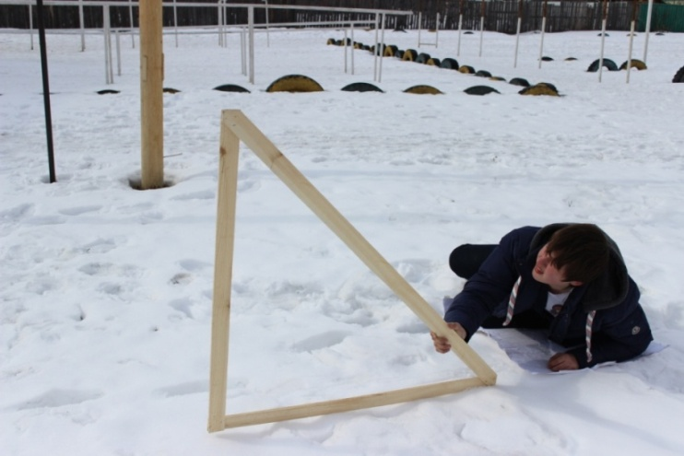
Способ 5. При помощи прямоугольного равнобедренного треугольника.
Две равные планки скрепили под прямым углом от вершины острого угла по гипотенузе направляем на вершину здания .(Прямоугольный равнобедренный треугольник). Искомая высота здания равна расстоянию от вершины острого угла в 45^{о} до здания школы-11,21м( по определению тангенса, tg45^{о} =1) (Погрешность 1%)

Slide 10
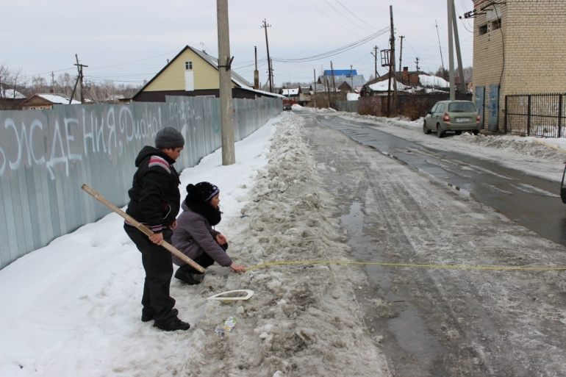
Способ 6. По определению тангенса
tg40~0,84
Расстояние от вершины угла до здания-13,3м(прилежащий катет)
Высоту здания (противолежащий катет) находим:13,3*tg40=
13,3*0,84=11,17м
Погрешность 1%

Slide 11
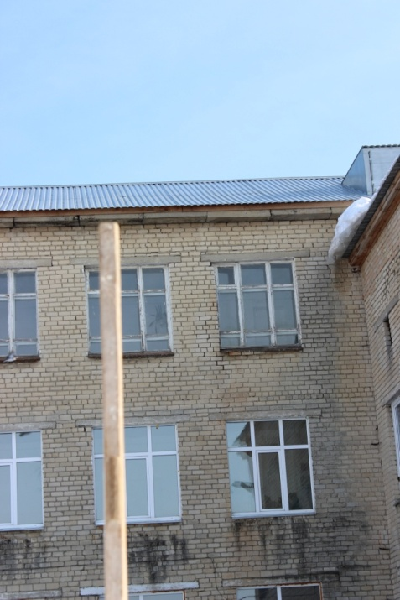
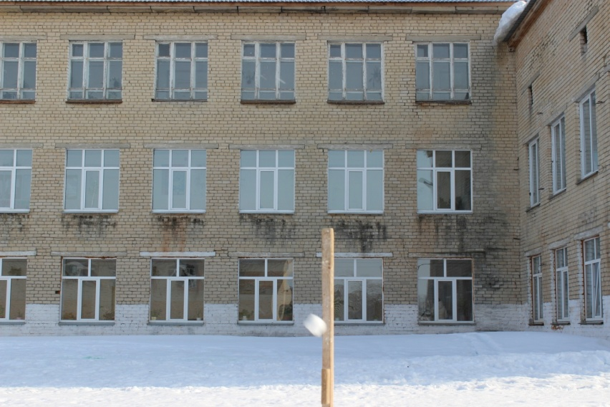
Способ 7. При помощи шеста
Мы взяли шест, и установили его перпендикулярно на таком расстоянии от стены здания школы, чтобы лежа было видно верхнюю точку стены. Измерили расстояние от точки отсчета до шеста-1,5м,от точки отсчета до школы-17,5м,длина шеста-1м и составили пропорцию(подобие треугольников): высота здания равна 17,5*1:1.5=11,7м (погрешность 3%)

Slide 12
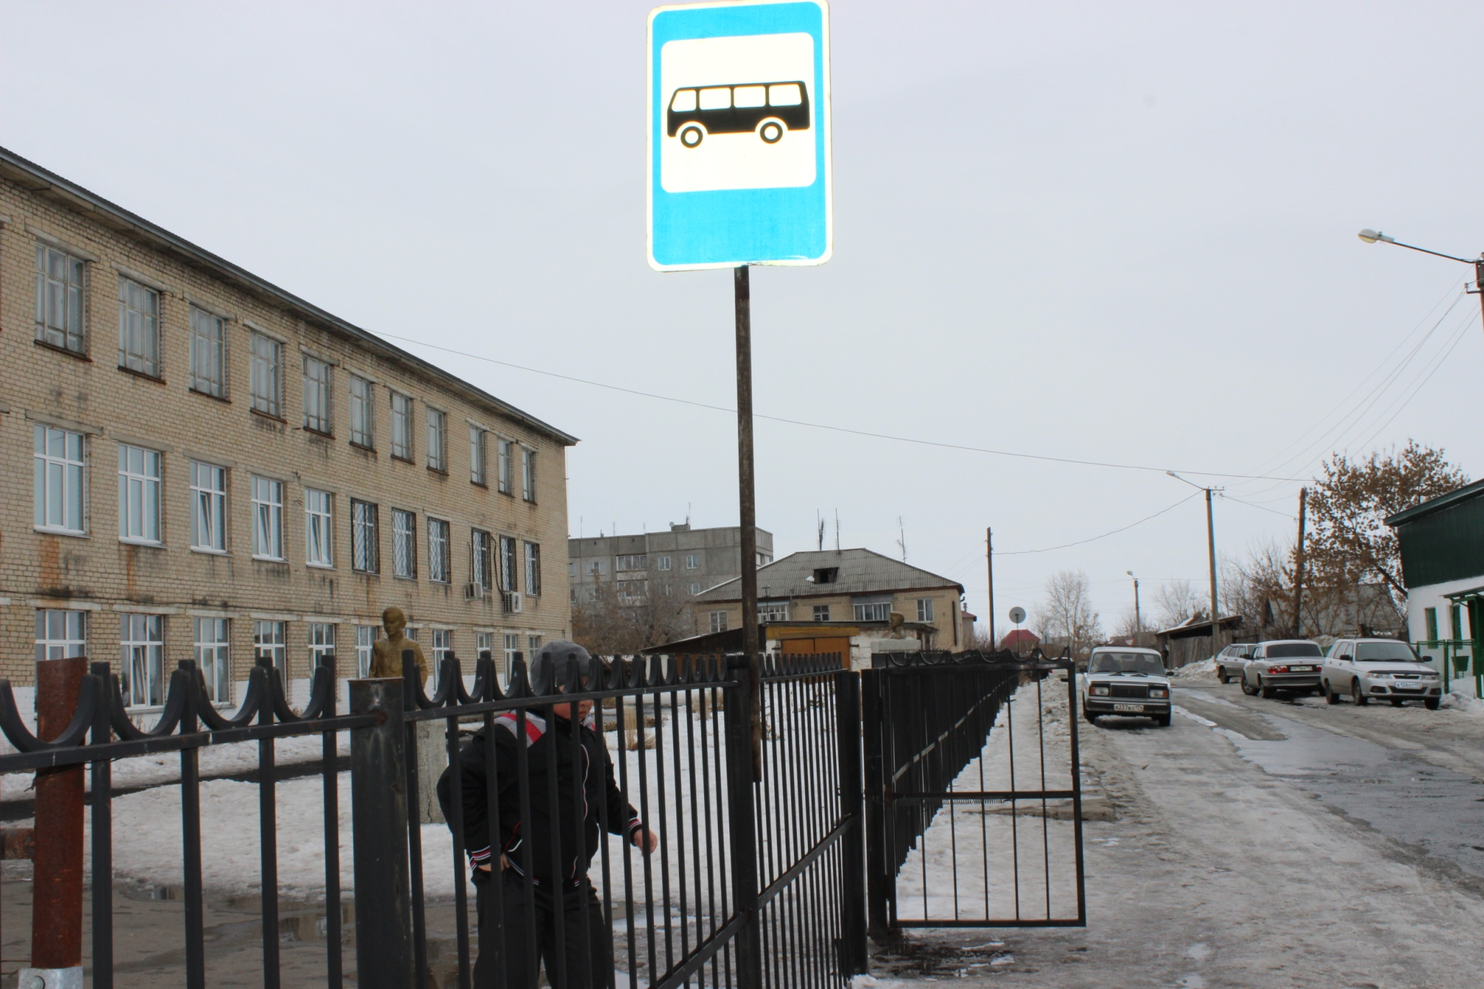
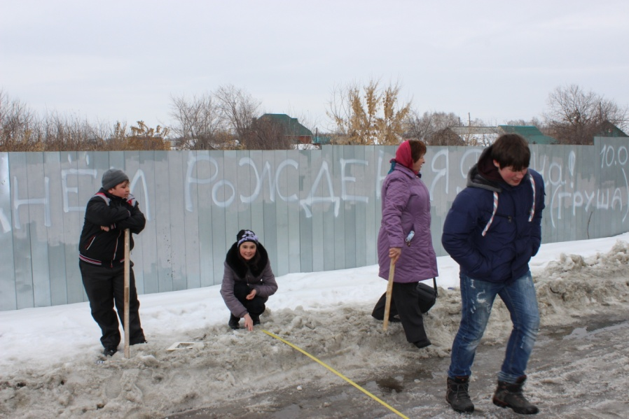
Способ 8:При помощи знака дорожного движения
Высота дорожного знака-3,57м
Расстояние от точки отсчета до знака-5,45м
Расстояние от точки отсчёта до здания школы-16,45м
С помощью пропорции (подобие треугольников) находим высоту здания
3,57*16,45:5,2=11,3м
Погрешность 0,3%

Slide 13
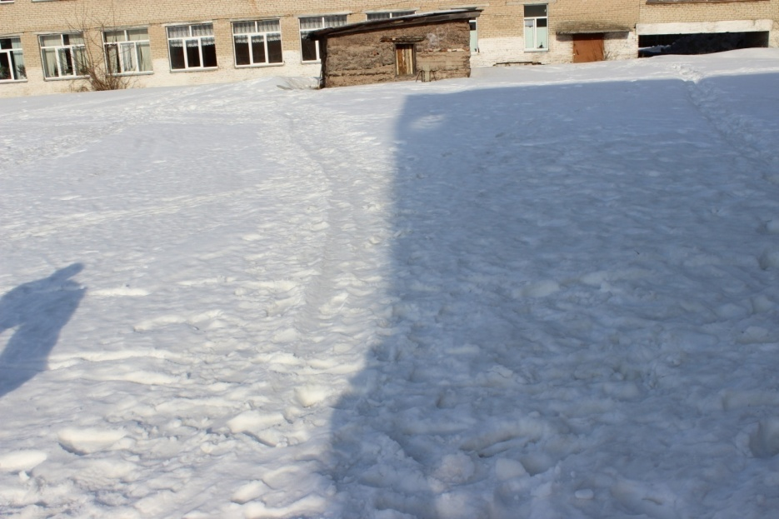
Способ 9. При помощи тени школы и широты, на которой находится село Кунашак
Широта Кунашака-56^{о}
Длина тени школы в полдень-7,64м
H=L*tgα
tg56^{о} ~1,48(по таблице Брадиса) Погрешность 0,3%
Высота здания равна 7,64*1,48=11,31м

Slide 14
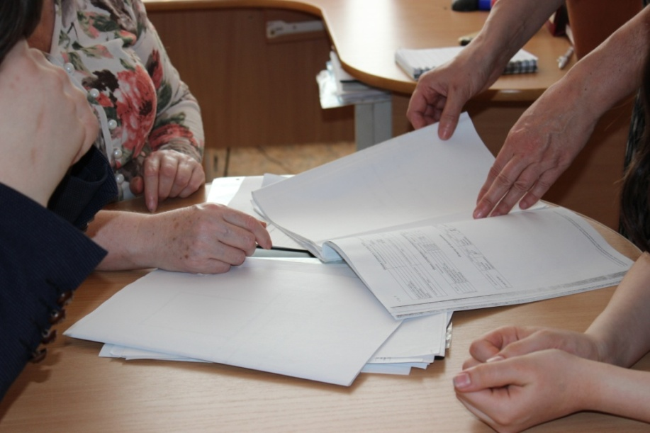
Способ 10. При помощи директора
Ну, а самым легким, доступным способом, несомненно, является наш последний способ: спросить у директора: «Какова же высота здания нашей школы по техническому паспорту?»
Высота школы-10,24м(по техническому паспорту)

Slide 15
Вывод:
Оригинальность нашей работы была в создании лучшей модели измерения высоты здания. Создав модель, и проводя эксперименты мы более глубоко изучили подобие треугольников и применение подобия на практике. Использовали определение синуса, косинуса и тангенса острого угла в прямоугольном треугольнике. Так же пользовались лазерной рулеткой.
Наша гипотеза о том, что существует множество различных способов измерения высота здания потвердилась.

